Slide 1
Minimización de Autómatas
Lenguajes Formales y Autómatas - Diego Orbe.

Slide 2
Objetivo
Dado un autómata finito M, queremos encontrar un M’ que se comporte como M y que tenga menos estados (si es posible).
Es decir:
Si M es un AFR → queremos que L(M) = L(M’)
Si M es un AFT → queremos que para las mismas entradas, M y M’ generen las mismas salidas.
Importante: dado dos estados s_{i}, s_{j} y una cadena w, se dice que δ(s_{i}, w) = s_{j} → Si desde s_{i} leyendo la cadena w termino en el estado s_{j}.

Slide 3
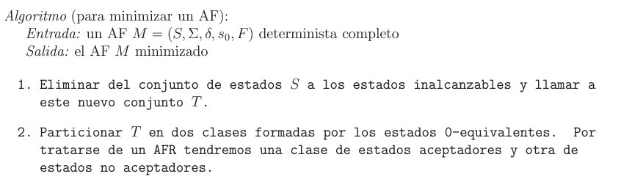
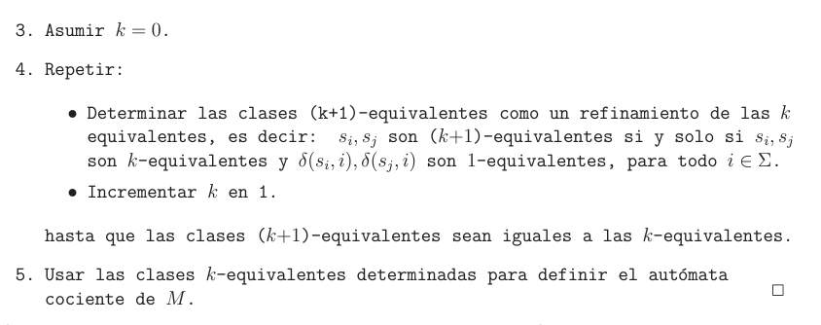
Algoritmo de minimización (Augusto)
Eliminar estados inalcanzables.
Conseguir estados 0-equivalentes
Refinar clases k+1 equivalentes
Definir M’

Slide 4
Ejemplo
Consideremos a M = ({s₀,s₁,s₂,s₃,s₄,s₅,s₆}, {0,1}, δ, s₀, {s₀,s₁,s₃}) tal que:
δ | 0 | 1
→ *s₀ | s₂ | s₁
*s₁ | s₂ | s₀
s₂ | s₄ | s₃
*s₃ | s₂ | s₃
s₄ | s₀ | s₁
s₅ | s₅ | s₆
s₆ | s₆ | s₅
Minimicemos M!

Slide 5
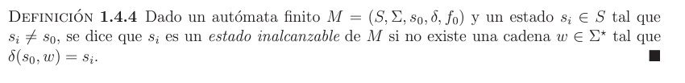
Eliminación de estados inalcanzables.
¿Cómo lo hago?
Miro el grafo, detectando los estados a los que no puedo llegar con ninguna cadena.
Luego, en M’ no incluyo dichos estados.

Slide 6
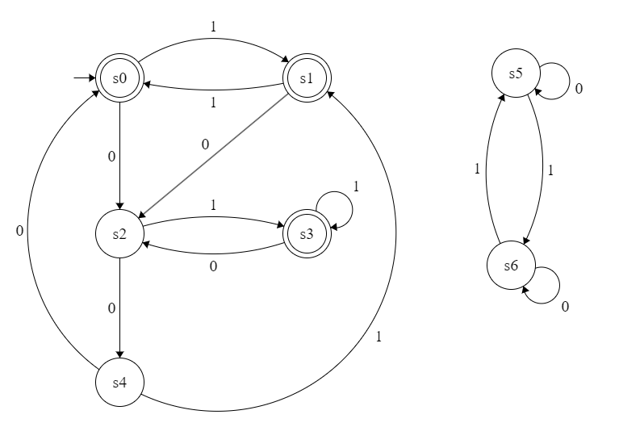
Ejemplo
Hago el grafo de M:
Verificó estados inalcanzables:
s₀ → Puedo llegar con λ, o con 000
s₁ → Puedo llegar con 1
s₂ → Puedo llegar con 0, o con 10
s₃ → Puedo llegar con 01
s₄ → Puedo llegar con 00
A s₅ y s₆ no puedo llegar con ninguna cadena, son estados inalcanzables!

Slide 7
Definición de clases 0-equivalentes
Dos estados s_{i}, s_{j} son k-equivalentes si para las cadenas de longitud k, llevan a un estado con la misma salida.
¿Cómo lo hago?
En esta primera instancia (0-equivalentes), solo miramos los estados que tengan la misma “salida”
En AFR → Agrupo los estados en “estados que aceptan” y los que no.
En AFT → Agrupo los estados en “estados que imprimen la misma salida”

Slide 8
Ejemplo
Agrupamos a los estados alcanzables dependiendo si son aceptadores o no…
T = S \ {s₅,s₆} = {s₀,s₁,s₂,s₃,s₄}
→ s₀, s₁, s₃ son estados aceptadores
→ s₂, s₄ no lo son
Luego, la clase de equivalencia |0| = {s₀,s₁,s₃}, {s₂, s₄}.
Consejo:
Yo suelo ponerle nombre a los conjuntos de estados para guiarme en los siguientes pasos del algoritmo.
A
B

Slide 9
Refinar estados k+1-equivalentes.
¿Cómo lo hago?
Verificó que los estados de una misma clase lleven a la misma clase para cada símbolo de Σ. Es decir:
Si s_{i}, s_{j} pertenecen a la misma clase X, entonces si s_{i} con el símbolo a me lleva a s_{k} (en la clase Y), s_{j} deberia tambien llevarme a un estado de la misma clase Y.
Si esto no se cumple, los separo en clases diferentes (dependiendo a donde llevan).
Esto lo hacemos hasta que no pueda dividir más → |k+1| = |k|

Slide 10
Ejemplo
Dado |0| = {s₀,s₁,s₃}, {s₂,s₄} busco |1|...
Ojo! s₂ y s₄ pertenecían a B pero con 0 llevan a clases distintas… Los tengo que separar!
|1| = {s₀,s₁,s₃}, {s₂}, {s₄}
Como |1| ≠ |0| tengo que seguir..
A
B
δ | En qué clase esta? | 0 | 1
→ *s₀ | A | s₂ B | s₁ A
*s₁ | A | s₂ B | s₀ A
s₂ | B | s₄ B | s₃ A
*s₃ | A | s₂ B | s₃ A
s₄ | B | s₀ A | s₁ A
A
B
C

Slide 11
Ejemplo
Dado |1| = {s₀,s₁,s₃}, {s₂}, {s₄} busco |2|...
A
B
C
No tuve que hacer separaciones, por lo tanto:
|2| = |1|
Ahora tengo que obtener M’.
δ | En qué conjunto esta? | 0 | 1
→ *s₀ | A | s₂ B | s₁ A
*s₁ | A | s₂ B | s₀ A
s₂ | B | s₄ C | s₃ A
*s₃ | A | s₂ B | s₃ A
s₄ | C | s₀ A | s₁ A

Slide 12
Definir M’ en base a M
Utilizamos las clases obtenidas como nuevos estados en S’.
Luego, podemos usar las transiciones del proceso anterior para obtener δ
Importante:
Si s_{i} es un estado aceptador y s_{i} está en la clase de equivalencia A
Entonces A pasa a ser aceptador en M’
Si s₀ está en la clase de equivalencia A
Entonces el autómata M’ comienza en A.

Slide 13
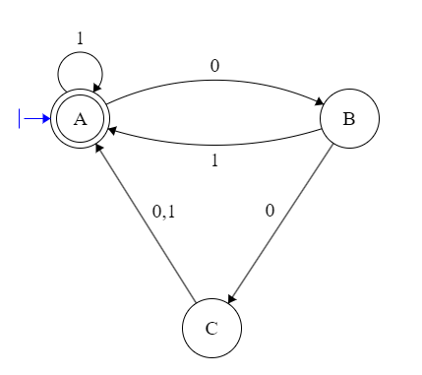
Ejemplo
δ | 0 | 1
→ *A | B | A
B | C | A
C | A | A
Definimos M’ = (S’,Σ,δ,A,F)
S’ tiene las clases que definimos anteriormente → S’ = {A,B,C}
Σ se mantiene igual → Σ = {0,1}
El estado inicial será la clase donde está s₀ → A.
F será el conjunto de clases que contenga estados finalizadores → F = {A}
Definimos δ siguiendo la tabla obtenida anteriormente:

Slide 14
Actividad!
Minimicemos el siguiente autómata de Moore M = ({s₀, s₁, s₂, s₃}, {0,1}, {0,1}, δ, s₀, f₀)
δ y f₀ | 0 | 1 | Salida (f₀)
→ s₀ | s₁ | s₃ | 0
s₁ | s₃ | s₀ | 0
s₂ | s₁ | s₃ | 1
s₃ | s₀ | s₁ | 1

Slide 15
Gracias por su atención :)

